Slide 1
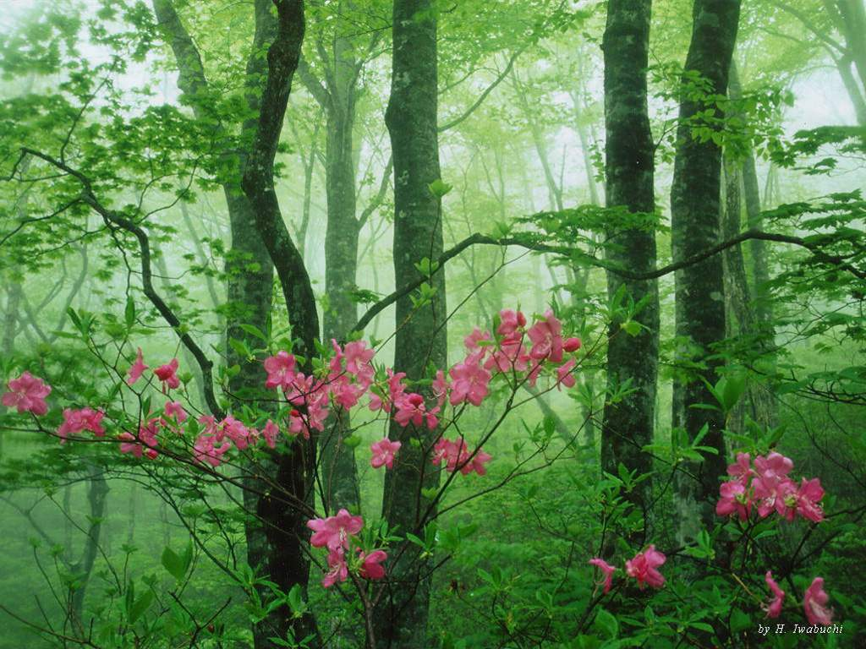

Slide 2
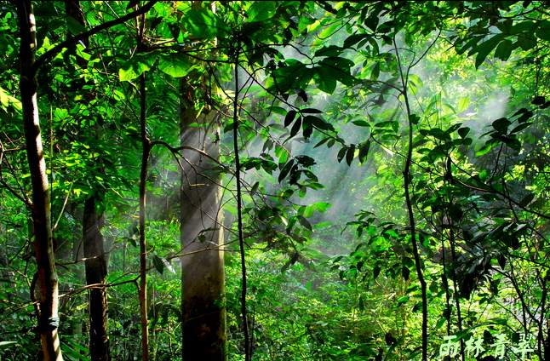

Slide 3
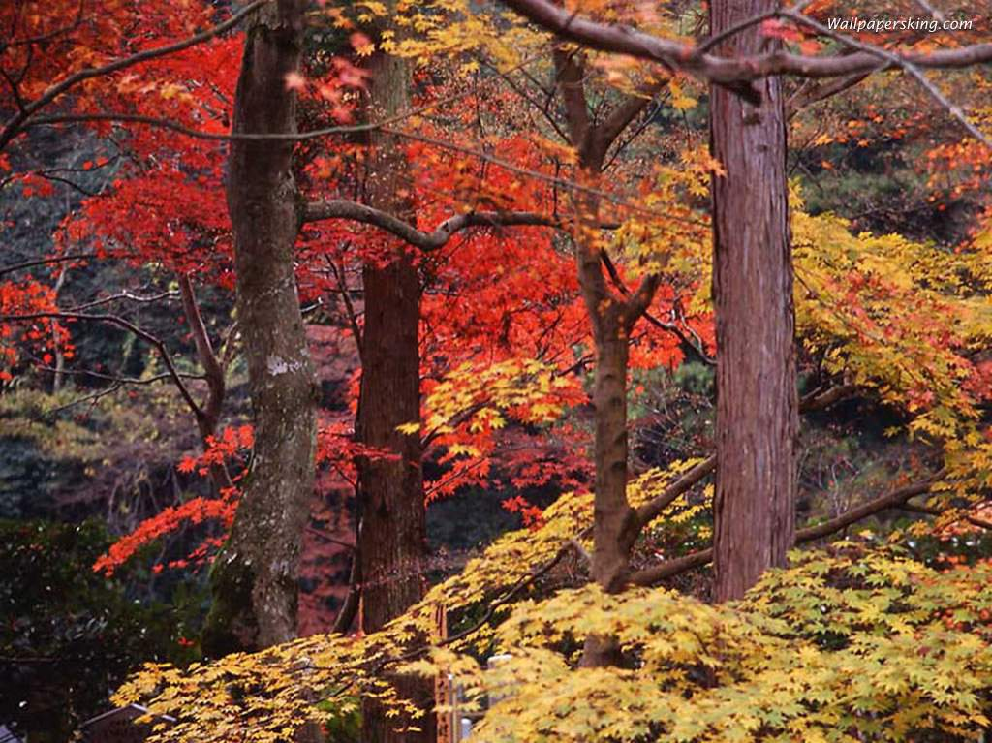

Slide 4
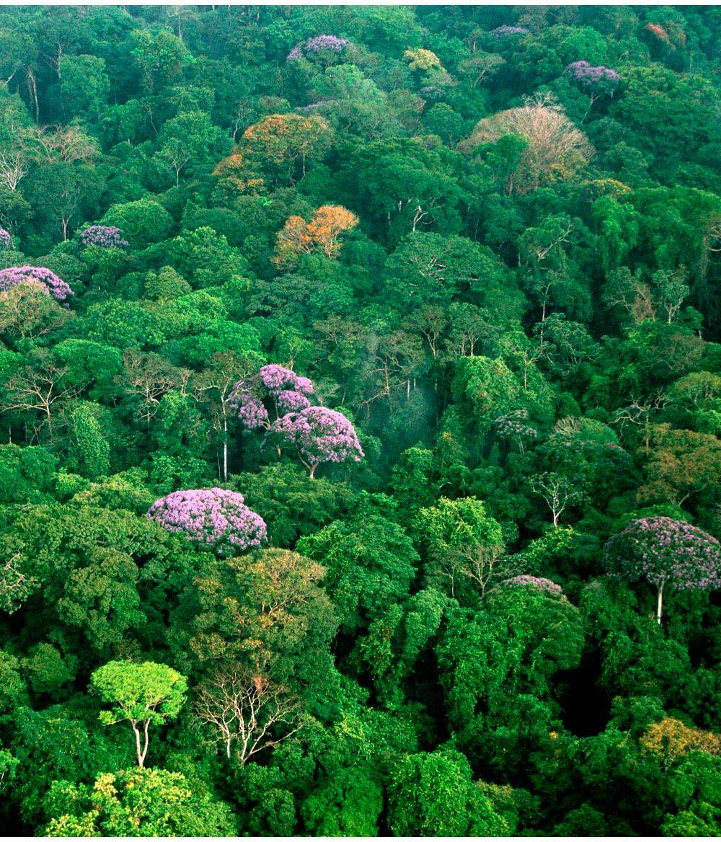

Slide 5
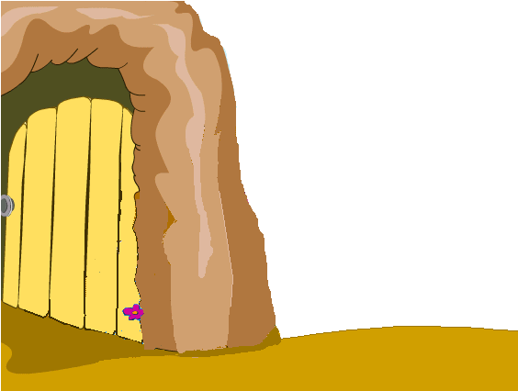

20. 小熊住山洞

Slide 6
自由朗读课文
1.读准字音。
2.标自然段，并想想每个自然段讲的是哪一幅图。

Slide 7

1 小熊一家住在山洞里。
2 熊爸爸对小熊说：“我们去砍些树，造一间木头房子住。”
3 春天，他们走进森林。树上长满了绿叶，小熊舍不得砍。
4 夏天，他们走进森林。树上开满了花儿，小熊舍不得砍。
5 秋天，他们走进森林。树上结满了果子，小熊舍不得砍。
6 冬天，他们走进森林。树上有许多鸟儿，小熊舍不得砍。
7 一年又一年，他们没有砍树造房子，一直住在山洞里。
8 森林里的动物都很感激小熊一家，给他们送来一束束美丽的鲜花。

Slide 8
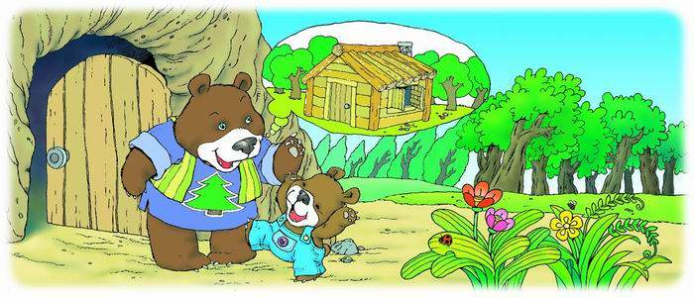
1 小熊一家住在山洞里。
2 熊爸爸对小熊说：“我们去砍些树，造一间木头房子住。”
3 春天，他们走进森林。树上长满了绿叶，小熊舍不得砍。
4 夏天，他们走进森林。树上开满了花儿，小熊舍不得砍。
5 秋天，他们走进森林。树上结满了果子，小熊舍不得砍。
6 冬天，他们走进森林。树上有许多鸟儿，小熊舍不得砍。
7 一年又一年，他们没有砍树造房子，一直住在山洞里。
8 森林里的动物都很感激小熊一家，给他们送来一束束美丽的鲜花。

Slide 9
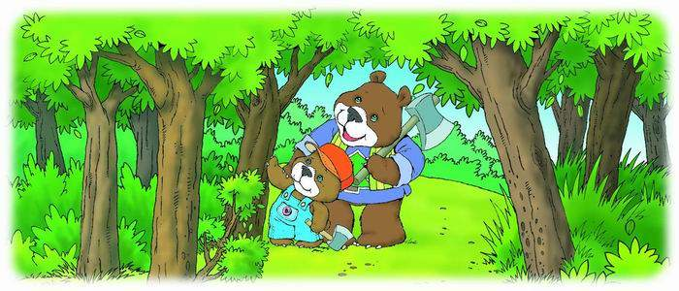
3 春天，他们走进森林。树上长满了绿叶，小熊舍不得砍。

Slide 10
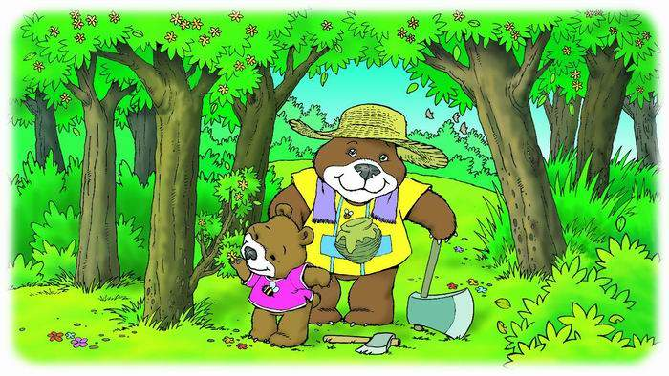
4 夏天，他们走进森林。树上开满了花儿，小熊舍不得砍。

Slide 11
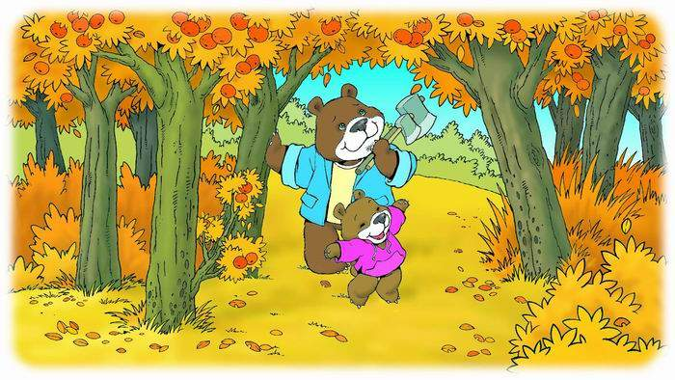
5 秋天，他们走进森林。树上结满了果子，小熊舍不得砍。

Slide 12
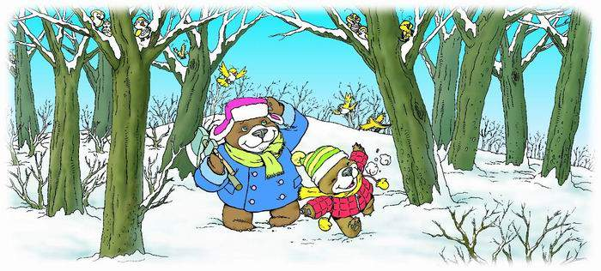
6 冬天，他们走进森林。树上有许多鸟儿，小熊舍不得砍。

Slide 13
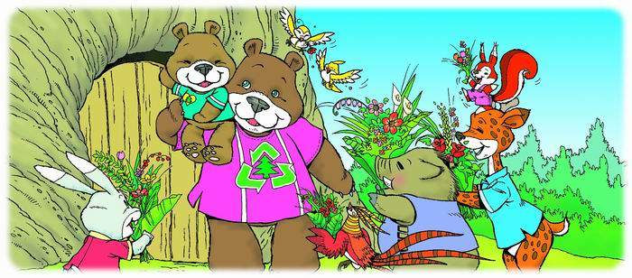
7 一年又一年，他们没有砍树造房子，一直住在山洞里。
8 森林里的动物都很感激小熊一家，给他们送来一束束美丽的鲜花。

Slide 14
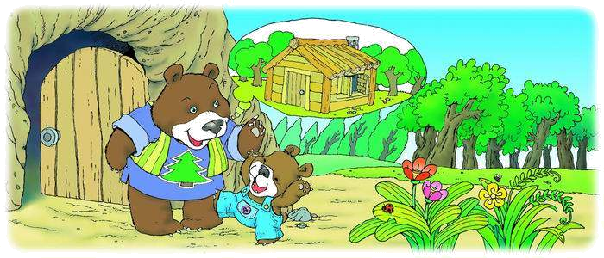
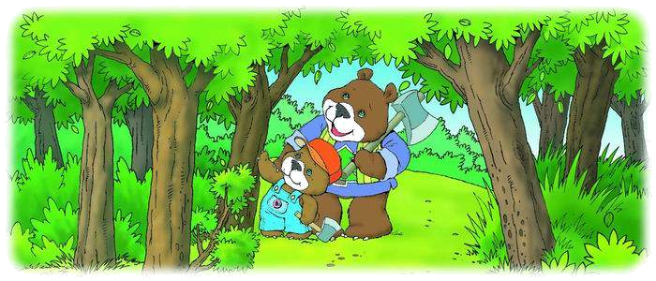
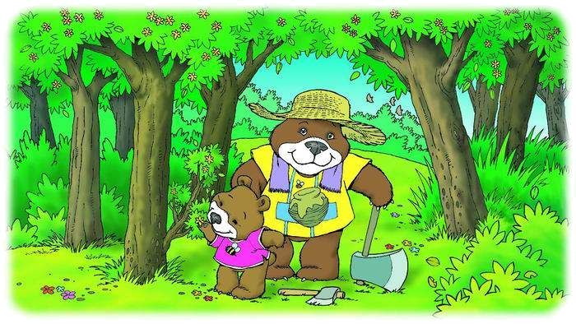
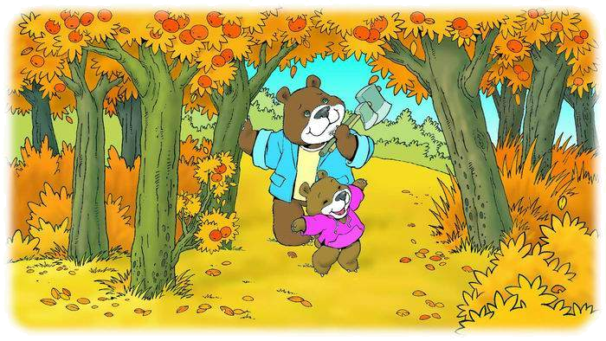
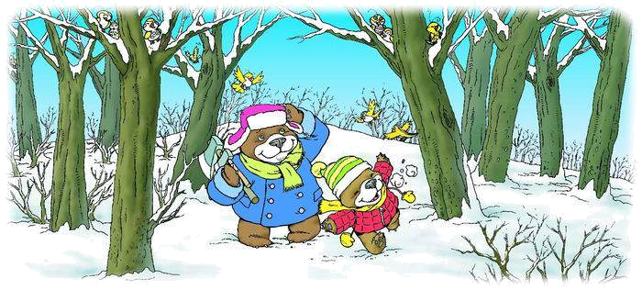
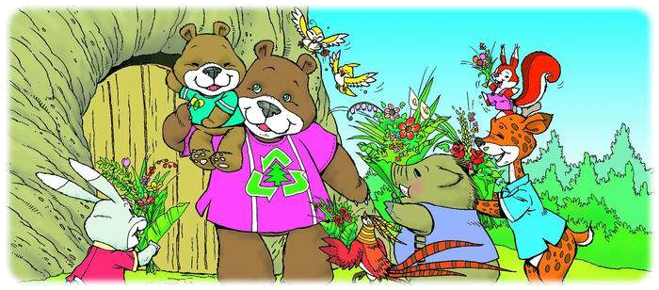
小组合作
1.讨论：如何记忆这一个或两个
自然段中出现的生字。
2.朗读：小组内每个人都能读准
确、读流利。

Slide 15
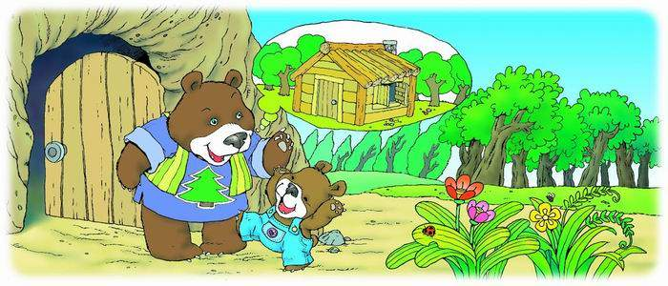
砍
造
kǎn
zào
砍树 砍柴
造房子 造船
小熊一家住在山洞里。
熊爸爸对小熊说：“我们去砍些树，造一间木头房子住。”

Slide 16
满
舍
mǎn
shě
满意 不满
舍得
春天，他们走进森林。树上长满了绿叶，小熊舍不得砍。

Slide 17
舍
shě
夏天，他们走进森林。树上开满了花儿，小熊舍不得砍。

Slide 18
舍
结
shě
jiē
结果
秋天，他们走进森林。树上结满了果子，小熊舍不得砍。

Slide 19
舍
shě
冬天，他们走进森林。树上有许多鸟儿，小熊舍不得砍。

Slide 20
春天，他们走进森林。树上长满了
绿叶，小熊舍不得砍。
夏天，他们走进森林。树上开满了花儿，小熊舍不得砍。
秋天，他们走进森林。树上结满了
果子，小熊舍不得砍。
冬天，他们走进森林。树上有许多鸟儿，小熊舍不得砍。

Slide 21
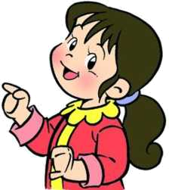
说话练习
春天，如果砍掉了小树 ，( )。
夏天，如果砍掉了小树 ，( )。
秋天，如果砍掉了小树 ，( )。
冬天，如果砍掉了小树 ，( )。

Slide 22

砍
kǎn
造
动
束
丽
zào
dòng
shù
lì
动物 动作
一束 花束
美丽 亮丽
一年又一年，他们没有砍树造房子，一直住在山洞里。
森林里的动物都很感激小熊一家，给他们送来一束束美丽的鲜花。

Slide 23


一年又一年，他们没有砍树造房子，一直住在山洞里。

Slide 24
一年又一年，他们没有砍树造房子，一直住在山洞里。

Slide 25
森林里的动物都很感激小熊一家，给他们送来一束束美丽的鲜花。

Slide 26

一束花

Slide 27
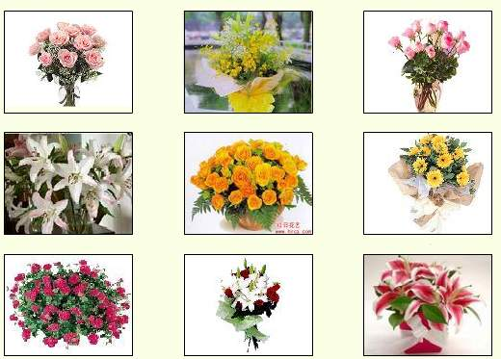
一束束花

Slide 28

读读说说
束 一束束
棵 一棵棵
个 ______
只 ______
一束束美丽的鲜花
一棵棵高大的松树
_______________
_______________

Slide 29
读读说说
一束束美丽的鲜花
“美丽”可以换成哪个词，意思却不变？

Slide 30
捧着鲜花，来到小熊面前，对小熊说：“ 。”

Slide 31
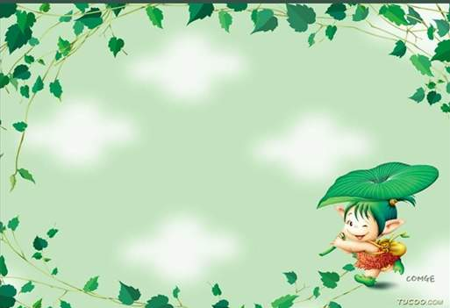
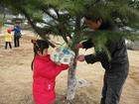

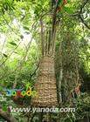
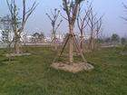
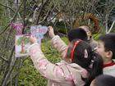
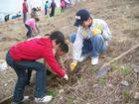
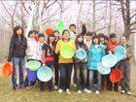
现实生活中，人们是怎样保护树木
和森林的？

Slide 32
你想对破坏森林和
树木的人说些什么？

Slide 33
森林是我们的朋友，是小动物的家。我们要保护他们﹗

Slide 34
小熊住山洞
会写的字
年左右

Slide 35


我会读
造林
结满
砍树
一直
舍不得
动物
美丽
一束花

Slide 36
砍
满
结
直
舍
造
丽
年
束

Slide 37


我会读
kǎn zào mǎn shě jiē
砍 造 满 舍 结
nián zhí dòng shù lì
年 直 动 束 丽

